Slide 1




Slide 2


MBA EM DATA SCIENCE & AI
STATISTICS WITH R

Slide 3
AULA 5
Técnicas Supervisionadas
Regressão Linear Simples e Múltipla

Slide 4
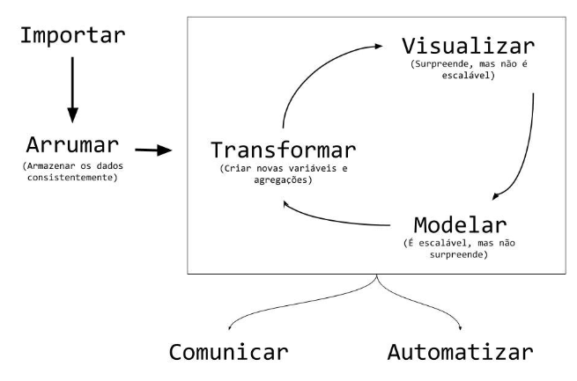
Ciência de dados (Data Science)

Slide 5

Intuição?

Slide 6
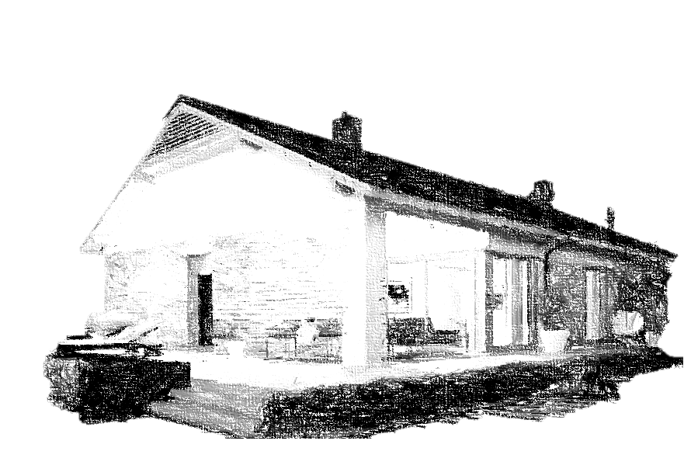
O que é um modelo?
Modelo 1

Slide 7

Posso ter mais de um modelo?
Modelo 1
Modelo 2

Slide 8
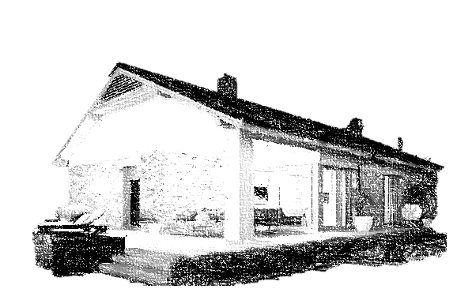


Um modelo é só um modelo!
Realidade
Modelos

Slide 9

Isso não é um cachimbo!
René Magritte, 1929

Slide 10
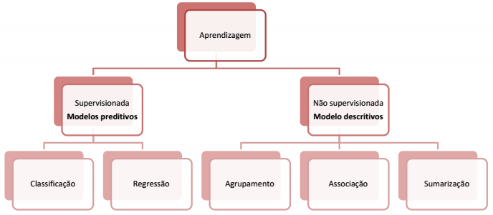
Aprendizagem de máquina
As técnicas de aprendizagem de máquina envolvem diversas finalidades, podendo ser supervisionadas ou não supervisionadas.

Slide 11
Aprendizagem não supervisionada
As técnicas de Machine Learning envolvem diversas finalidades, podendo ser supervisionadas ou não supervisionadas.
O algoritmo rotula através de padrões oriundo dos dados.

Slide 12
Aprendizagem supervisionada
As técnicas aprendizagem de máquina envolvem diversas finalidades, podendo ser supervisionadas ou não supervisionadas.
O algoritmo já conhece
as categorias conhecidas.
Regressão Linear
Árvores de decisão

Slide 13
Técnicas supervisionadas

Slide 14
Regressão
As técnicas quantitativas são aplicadas nas condições:
Informações do passado disponíveis;
Informações quantificáveis em forma numérica;
Assumir a hipótese de que algo dos padrões do passado irá se repetir no futuro (hipótese de continuidade).

Slide 15
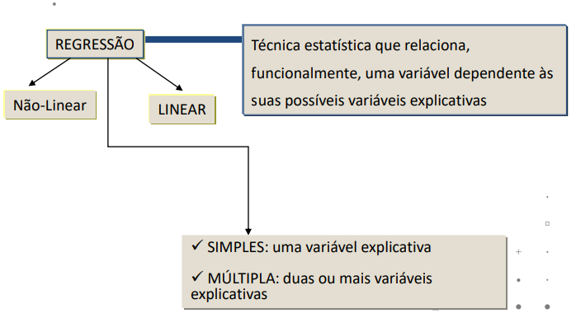
Regressão

Slide 16
Regressão Linear Simples

Slide 17
Exemplo 1
O departamento de RH de uma empresa deseja avaliar a eficácia dos testes aplicados para a seleção de funcionários. Para tanto, foi sorteada uma amostra aleatória de 50 funcionários que fazem parte da empresa e que passaram pelo processo de seleção que utilizou os tais testes. Para cada um dos funcionários foi registrada a nota média nos testes de criatividade, raciocínio mecânico, raciocínio abstrato e habilidade matemática (notas de 0 a 26). Ainda, após 6 meses da contratação, foi calculado um escore que indica o seu desempenho profissional (0 a 120).
Pergunta: existe alguma relação entre o escore de desempenho dos funcionários e a nota média nos testes?

Slide 18
Por onde começar ?
Diagrama de dispersão: recurso gráfico que nos permite visualizar o comportamento conjunto das duas variáveis.
o Coeficiente de correlação linear: mede a intensidade da associação linear existente entre as variáveis.

Slide 19
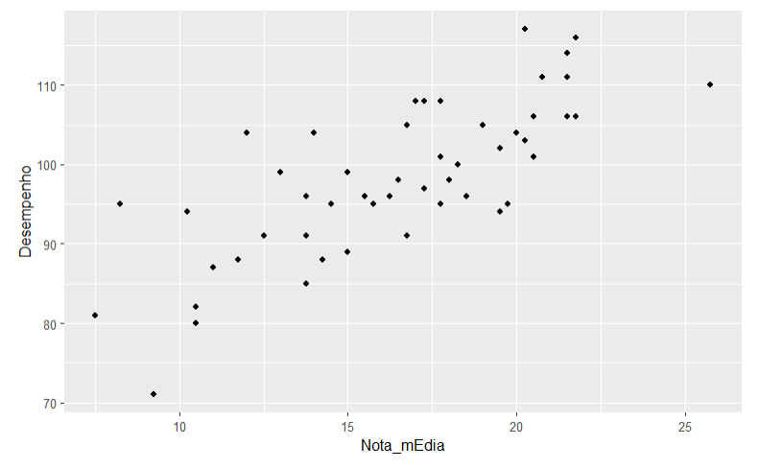
Diagrama de dispersão

Slide 20
Coeficiente de Correlação Linear
Definição: Medida de associação linear entre duas variáveis quantitativas (varia entre –1 e +1).
Valores próximos a +1: indicam forte relação linear positiva;
Valores próximos a -1: indicam forte relação linear negativa;
Valores próximos a zero: indicam ausência de relação linear.

Slide 21
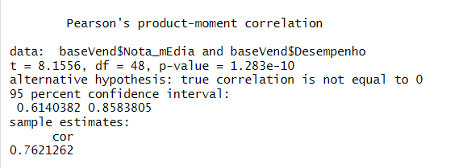
Calculando...
cor.test(baseVend$Nota_mEdia, baseVend$Desempenho)

Slide 22
Correlação
H0: Não existe correlação
H0: r = 0
H1: Existe correlação
H1: r ≠ 0
p < α : Rejeita a Hipótese Nula, ou seja, há correlação ao nível de significância α.
p >= α : Não Rejeita a Hipótese Nula, ou seja, não há correlação ao nível de significância α.

Slide 23
Calculando...
cor.test(baseVend$Nota_mEdia, baseVend$Desempenho)

Slide 24
Apesar de iniciar...
Ainda não conseguimos mensurar a relação entre as medidas e muito menos predizer uma em relação a outra.
Precisamos da técnica Regressão Linear

Slide 25
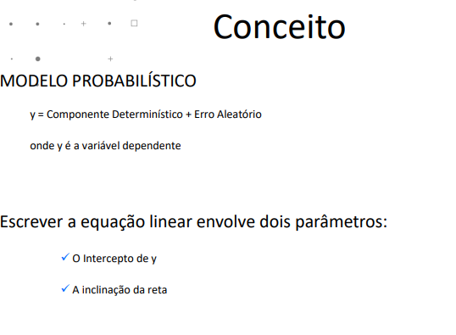
Regressão Linear Simples

Slide 26
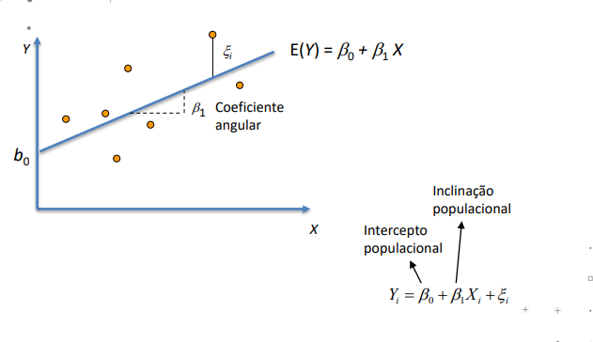
Regressão Linear Simples

Slide 27
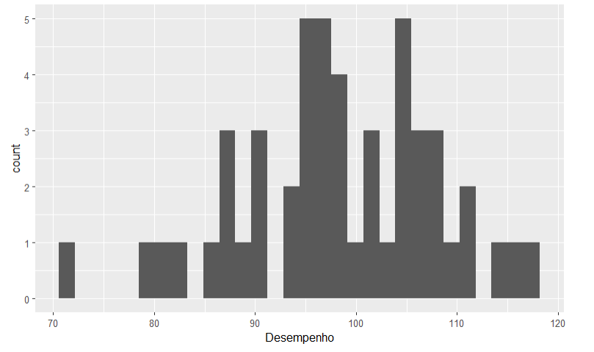
Voltando ao problema...

Slide 28
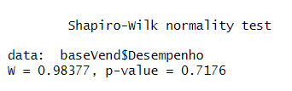
Teste 1, 2, 3, ... Testando..

Slide 29
Testes de Normalidade
Testes
Shapiro-Wilk
Anderson-Darling
Kolmogorov-Smirnov
H0: Os dados seguem distribuição normal.
H1: Os dados não seguem distribuição normal.
p < α : Rejeita a Hipótese Nula, ou seja, não é normal ao nível de significância α.
p >= α : Não rejeita a Hipótese Nula, ou seja, é normal ao nível de significância α.

Slide 30
Teste 1, 2, 3, ... Testando..
É considerado normal!

Slide 31
Regressão Linear Simples

Slide 32
Comando lm
lm(formula = y ~ x, data)
Muito simples !!!

Slide 33
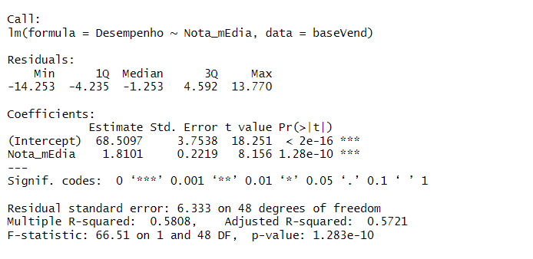
Lá no R...

Slide 34
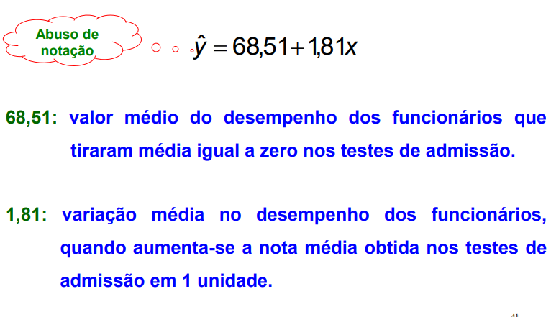
Como interpretar os coeficientes?

Slide 35
Lá no R...

Slide 36
Lá no R...

Slide 37
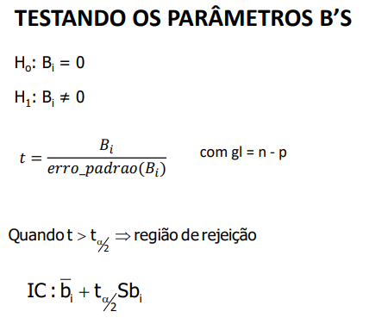
Teste de Hipóteses

Slide 38
Lá no R...

Slide 39
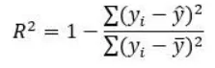
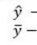
R² (R-quadrado)
O coeficiente de determinação ou R-quadrado
representa a proporção da variância na variável dependente
que é explicada pelo modelo de regressão linear.
É uma pontuação sem escala, ou seja, independentemente
dos valores serem pequenos ou grandes,
o valor de R ao quadrado será menor que um.
Valor predito
Valor médio

Slide 40
Como ler o R² ?
58% das variações no desempenho dos funcionários após 3 meses de trabalho são explicadas pela nota média obtida nos testes de admissão.

Slide 41
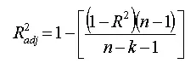
R² - Ajustado
O R quadrado ajustado é uma versão modificada do R quadrado,
e é ajustado para o número de variáveis ​​independentes no modelo,
e sempre será menor ou igual a R².
Na fórmula abaixo de n é o número de observações nos dados e
k é o número de variáveis ​​independentes nos dados.
Bom pra comparar modelos de regressões

Slide 42
Lá no R...

Slide 43
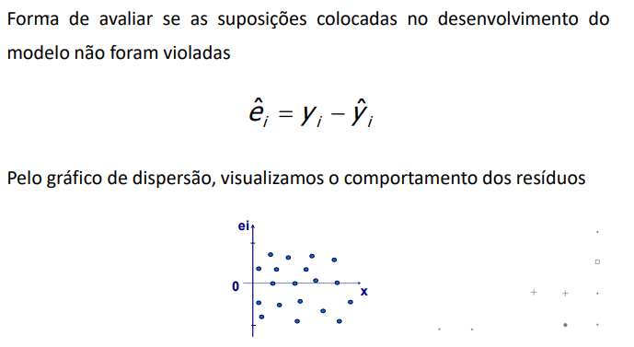
Análise de Resíduos

Slide 44
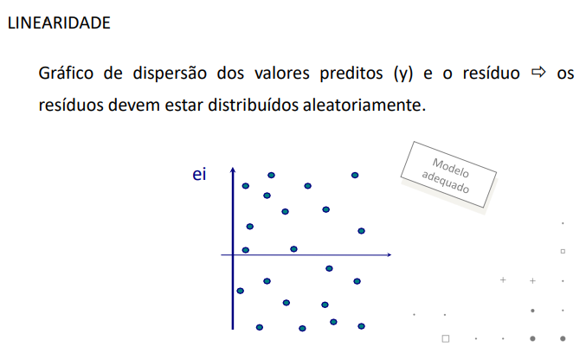
Análise de Resíduos

Slide 45
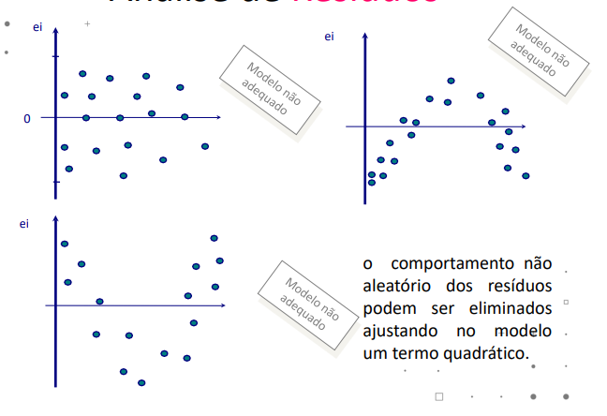
Análise de Resíduos

Slide 46
Análise de Resíduos

Slide 47
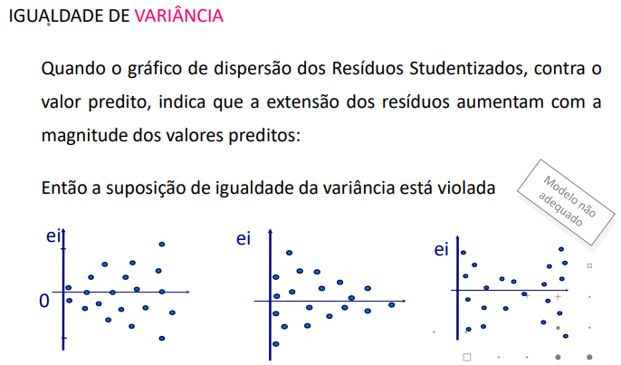
Análise de Resíduos

Slide 48
Análise de Resíduos

Slide 49
Análise de Resíduos
NORMALIDADE
Pelo histograma dos resíduos padronizados pode-se analisar a suposição de normalidade.
Testar Normalidade com algum teste estudado (Shapiro- Wilks).

Slide 50
Perfomance de modelos
R²
R² ajustado
MAE
MSE
RMSE

Slide 51
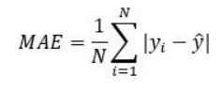
MAE
O erro médio absoluto representa a média da diferença absoluta entre
os valores reais e previstos no conjunto de dados.
Ele mede a média dos resíduos no conjunto de dados.
Valor predito
Valor médio

Slide 52
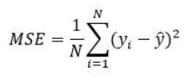
MSE
O erro quadrático médio representa a média da diferença quadrática
entre os valores originais e previstos no conjunto de dados.
Ele mede a variância dos resíduos.
Valor predito
Valor médio

Slide 53
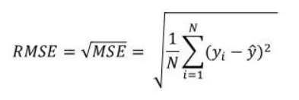
RMSE
Raiz quadrada do erro quadrático médio.
Mede o desvio padrão dos resíduos.
Valor predito
Valor médio

Slide 54
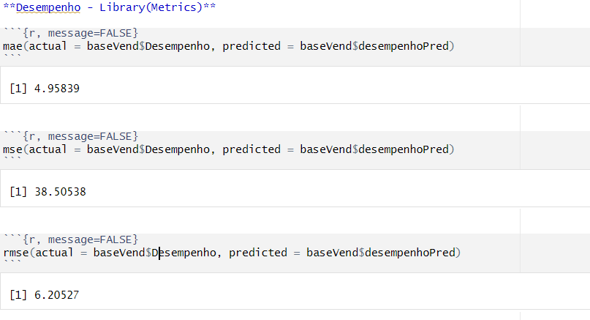
Como predizer o modelo?

Slide 55
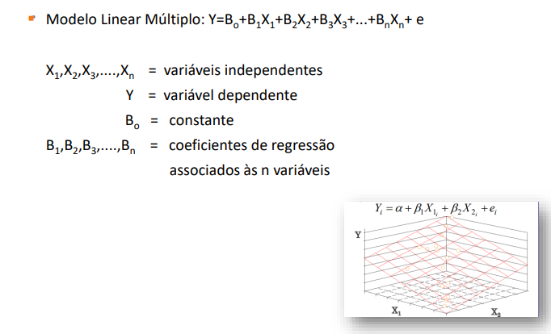
Regressão Linear Múltipla

Slide 56
Exemplo 2
Fazer um modelo de regressão linear para a base salario.csv e tentar predizer o salário.

Slide 57
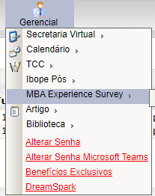
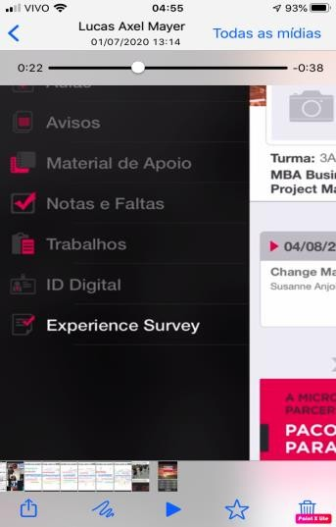
O que você achou da aula de hoje?
Pelo aplicativo da FIAP
(Entrar no FIAPP, e no menu clicar em Experience Survey)
Experience Survey

Slide 58


OBRIGADO
/lafphd
profleandro.ferreira@fiap.com.br
Copyright © 2019 | Professor (a) Nome do Professor
Todos os direitos reservados. Reprodução ou divulgação total ou parcial deste documento, é expressamente proibido sem consentimento formal, por escrito, do professor/autor.

Slide 59



